Slide 1




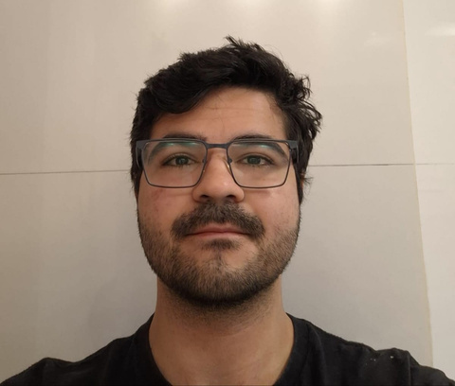






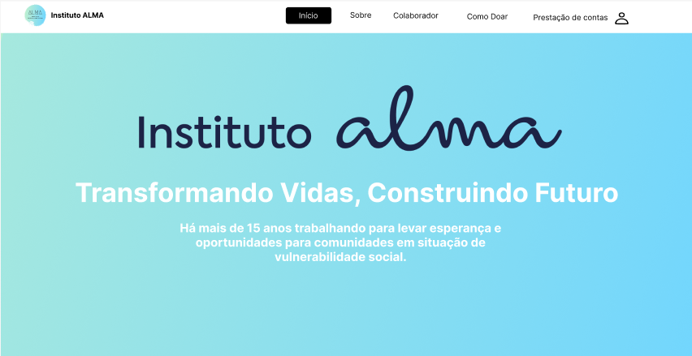




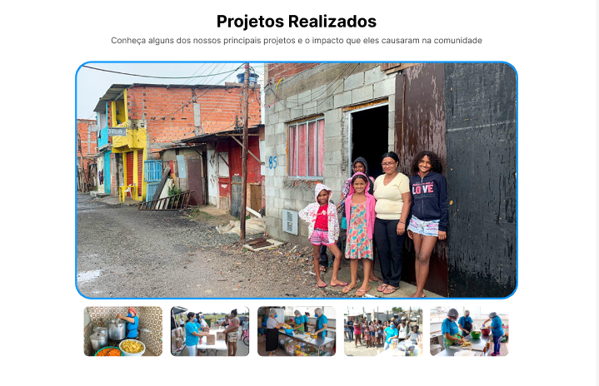
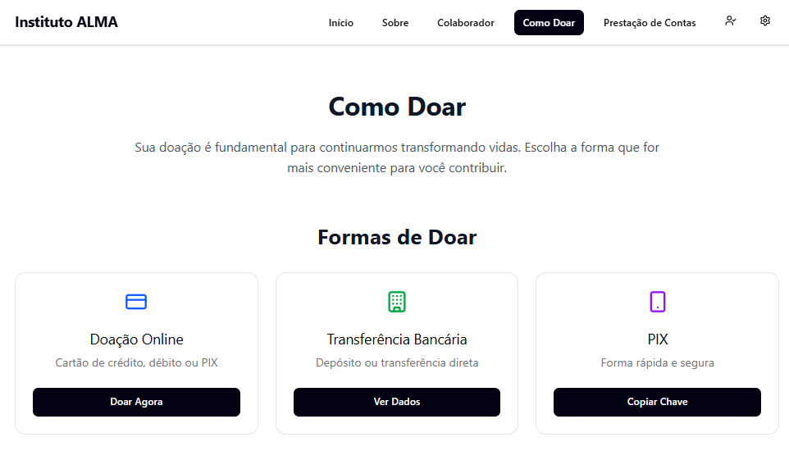


Sobre a equipe
Semana de Tecnologia FECAP 2025
Instituto Alma
André Souza; Felipe Nunes; Gregory Baruc ; Icaro Birochi;
Eduardo Savino Gomes; José Carlos Buesso; Ronaldo Araújo Pinto; Victor Bruno Alexander Rosetti de Quiroz; Francisco de Souza Escobar.
Problema a ser tratado
Problema a ser tratado
O projeto consiste no desenvolvimento de um site institucional para o Instituto Alma, uma organização não governamental que realiza ações sociais e campanhas de doação. Atualmente, a ONG enfrenta dificuldades em divulgar suas iniciativas e arrecadar doações de forma prática, pois ainda não possui uma plataforma digital eficiente que conecte o público às suas ações. Essa falta de presença online limita a comunicação com apoiadores e reduz o alcance das campanhas, dificultando o crescimento e o impacto social do instituto.
FRONT-END
BANCO DE DADOS
BACK-END
BACK-END
Imagens e ferramentas do Projeto
Solução proposta
Diante desse cenário, o projeto propõe a criação de um site completo e funcional, pensado para atender às principais necessidades do Instituto Alma. A solução visa desenvolver uma plataforma moderna, acessível e intuitiva, que permita a divulgação de campanhas, a transparência nas ações e a aproximação entre a ONG e seus apoiadores. O site será estruturado com páginas dedicadas à história da instituição, seus objetivos, projetos realizados, campanhas ativas, informações de contato e uma área específica para doações online, utilizando meios seguros e de fácil acesso. O principal objetivo é fortalecer a identidade digital do Instituto Alma, criando uma ponte entre a organização e a sociedade, e estimulando uma cultura de doação mais acessível, transparente e sustentável.
Futuro do projeto
No futuro, o projeto poderá ser expandido com novas funcionalidades, como a integração do site com redes sociais e aplicativos de mensagens, facilitando a divulgação de campanhas e o engajamento de novos voluntários. Outra possibilidade é a criação de uma área interativa, onde beneficiários e apoiadores poderão compartilhar histórias e depoimentos sobre o impacto das ações do instituto. Essas melhorias visam transformar o site em uma plataforma completa de engajamento social, fortalecendo o vínculo entre a ONG e a comunidade, e ampliando o alcance das suas iniciativas solidárias.
Notes:
1

